Slide 1
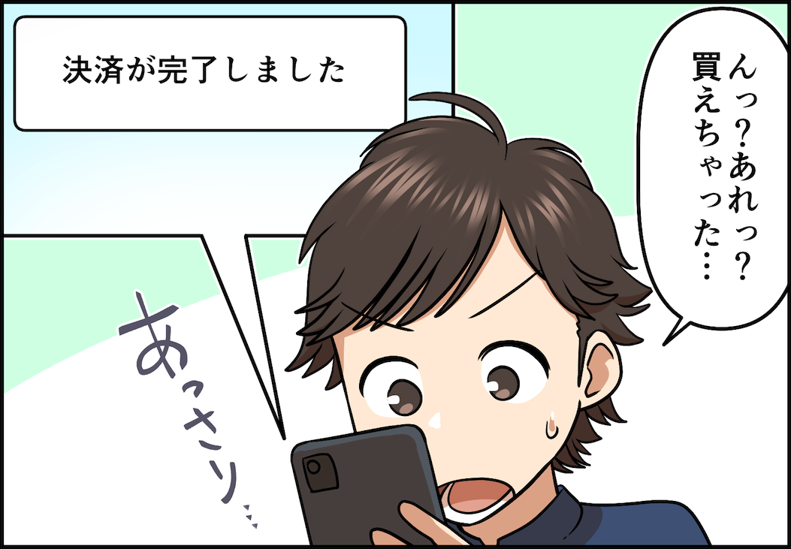
若年者向け
ネットトラブル（課金）

Slide 2
ネットトラブル（課金）
若年者向け
事 例

Slide 3
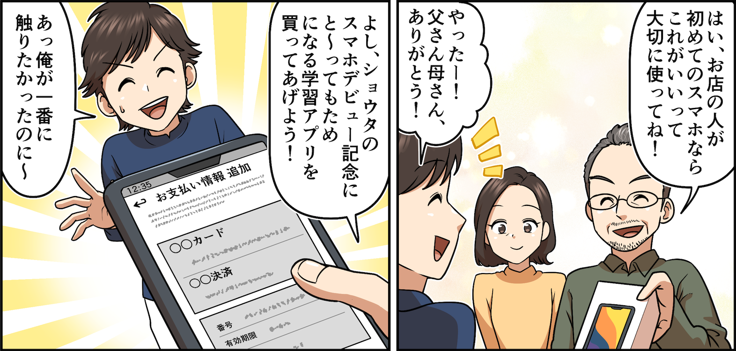
課 金 | ▏事 例▕ | 強い武器をゲットしたくて | 1/9

Slide 4
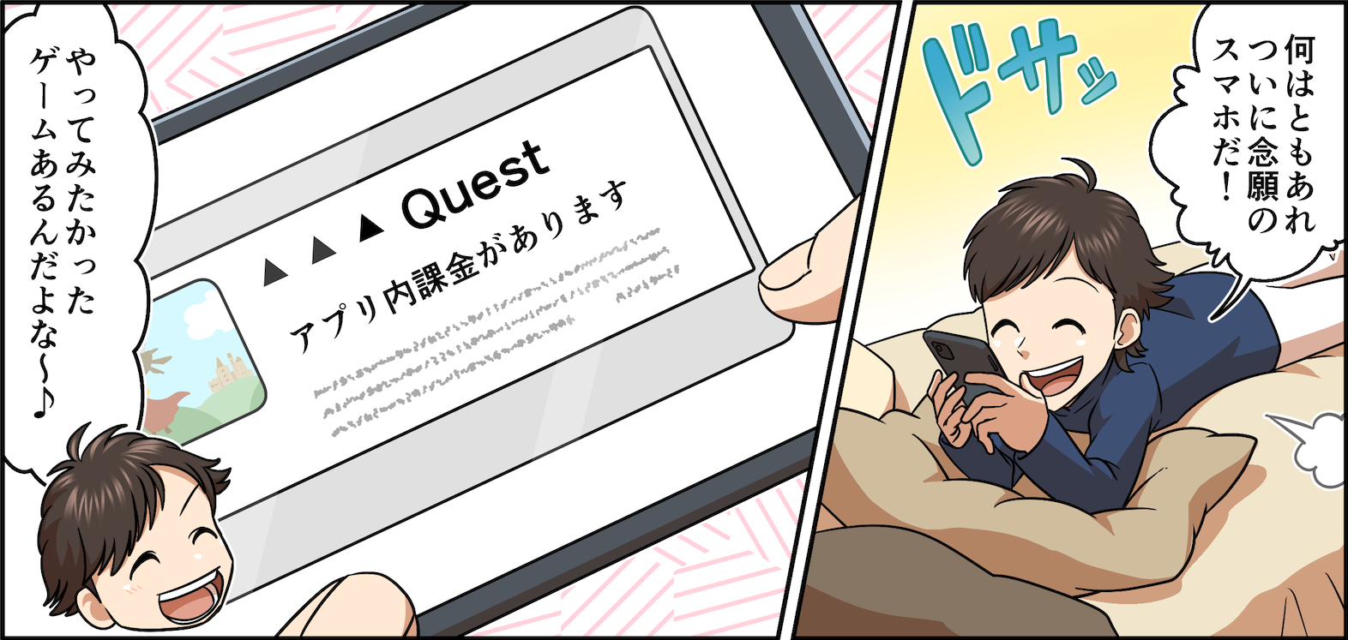
課 金 | ▏事 例▕ |  | 2/9

Slide 5
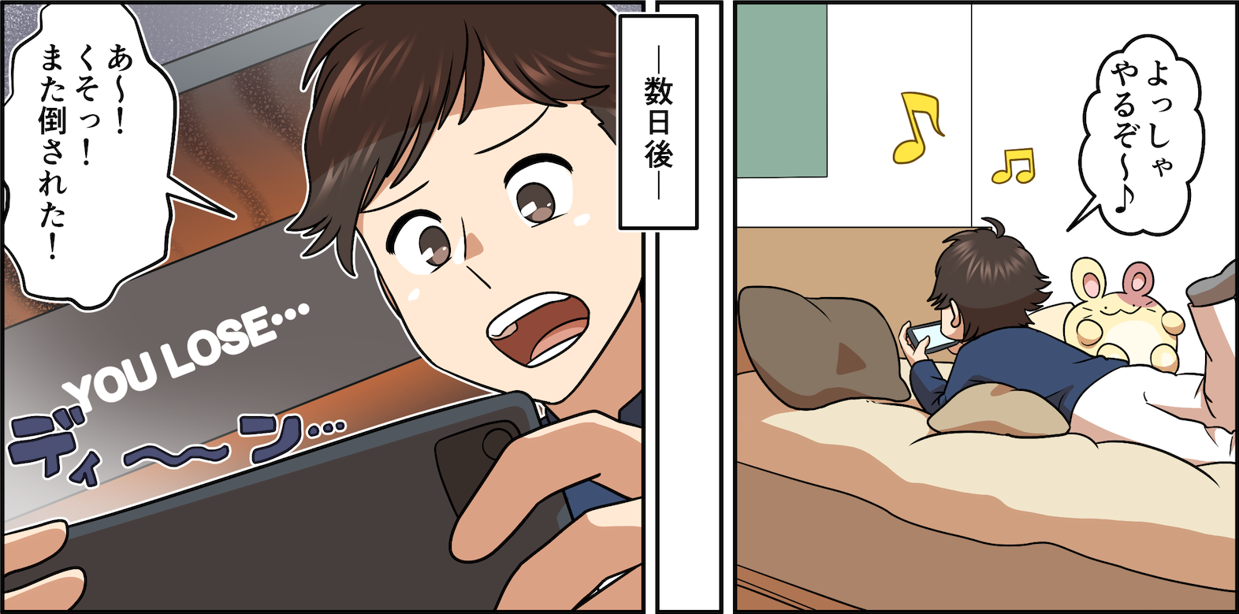
課 金 | ▏事 例▕ |  | 3/9

Slide 6
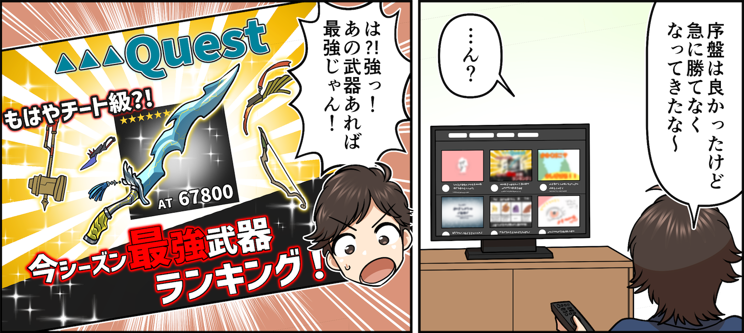
課 金 | ▏事 例▕ |  | 4/9

Slide 7
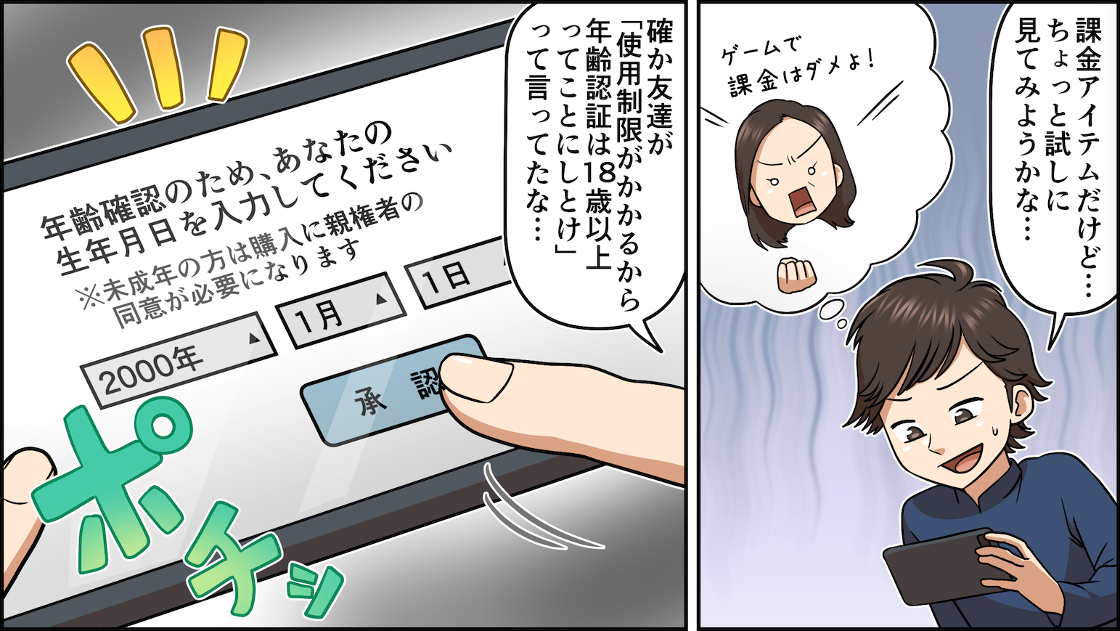
課 金 | ▏事 例▕ |  | 5/9

Slide 8
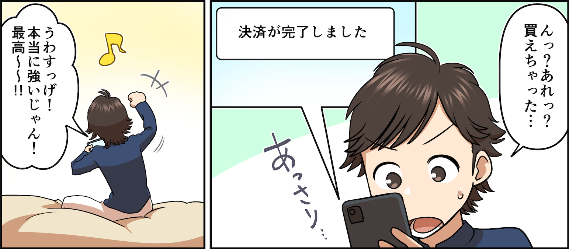
課 金 | ▏事 例▕ |  | 6/9

Slide 9
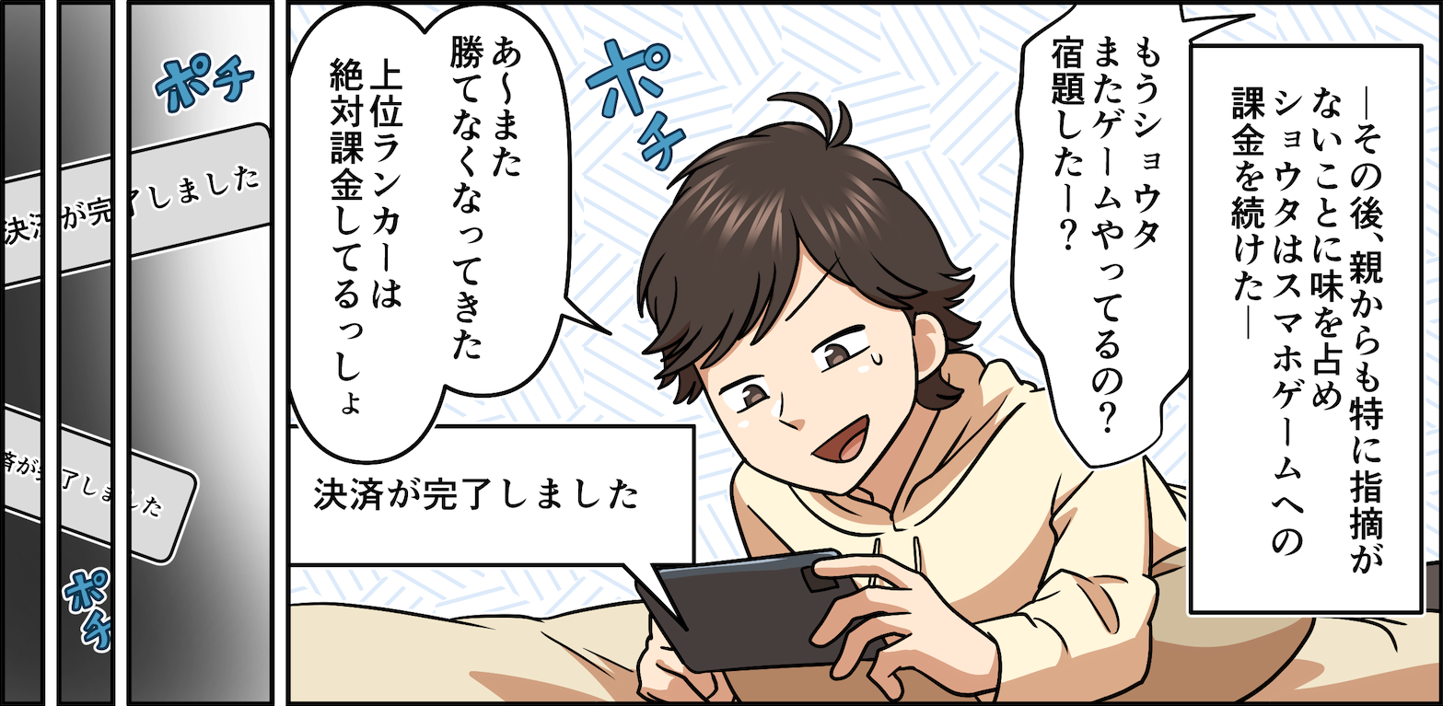
課 金 | ▏事 例▕ |  | 7/9

Slide 10
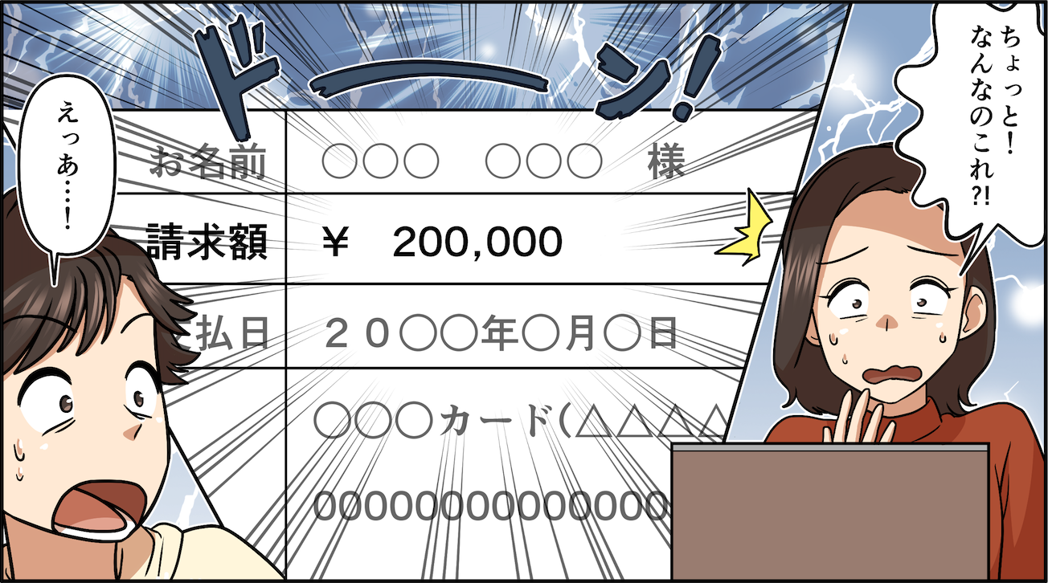
課 金 | ▏事 例▕ |  | 8/9

Slide 11
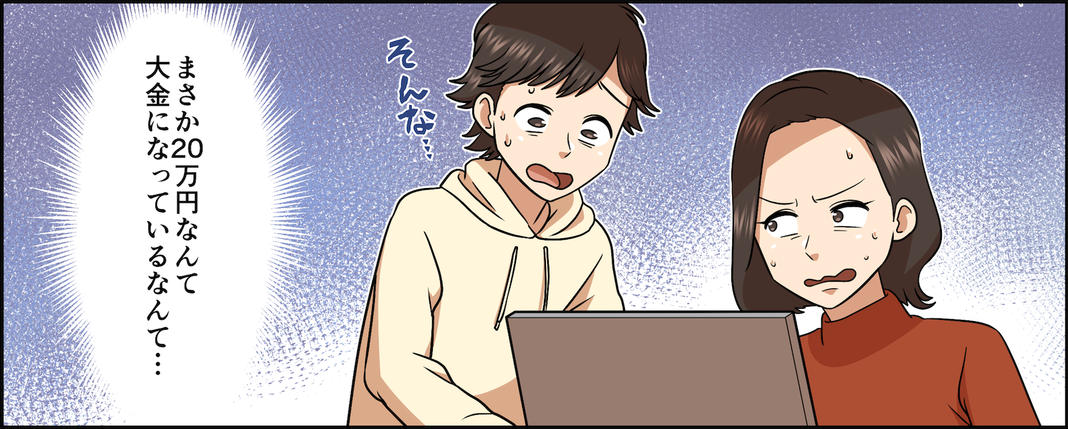
課 金 | ▏事 例▕ |  | 9/9

Slide 12
課 金 | ▏事 例▕ | 問▕ 保護者のクレジットカードを無許可で利用し、オンラインゲーム内で課金することは、どのような問題を引き起こす可能性がある?
振り返り問題
問
保護者のクレジットカードを無許可で利用し、オンラインゲーム内で 課金することは、どのような問題を引き起こす可能性がある?
Ⓐ | 保護者や家族との信頼関係が崩れる。
Ⓑ | 保護者のクレジットカードの請求金額が高額になる。
Ⓒ | より良いアイテムを手に入れるために、課金を繰り返してしまう。
Ⓓ | 名義人の保護者がクレジットカード会社から管理責任を問われ、 今後新しくクレジットカードを発行できなくなることがある。
Ⓐ～Ⓓのうち、当てはまると思う記号を選択してみよう！

Slide 13
課 金 | ▏事 例▕
振り返り問題の解答
答え
すべての問題を引き起こす可能性があります。
解説！
オンラインゲームの「課金トラブル」はなぜ起こる？
オンラインゲームの「課金」は、クレジットカードなど見えないお金を使ってオンライン上で決済するため、現金に比べお金を使っている感覚を感じにくい場合があります。
使い過ぎにつながりやすく、本人や保護者が気づかないまま高額になってしまう可能性があります。
また、未成年者の購入でも購入取り消しができないケースがあります。
さらに、詳しい解説を見て、知識を習得してみよう。▶▶

Slide 14
ネットトラブル（課金）
若年者向け
解 説

Slide 15
課 金 | ▏解 説▕ | オンラインゲームの「課金トラブル」はなぜ起こる？
どうして課金したくなるの？
必要以上に課金を行ってしまう場合、次のような行動や思考・心理が影響していることがあります。詳しくは以降のページを見てみましょう。
➊ | イベントをクリアしたい・強くなりたい
➋ | 周りも課金しているから
➌ | 承認欲求を満たしたい
➍ | 課金が少額だと、手軽に始めやすい
➎ | ゲームサイト自体が課金したくなる仕組みを作っている
➏ | 自覚がない場合も

Slide 16
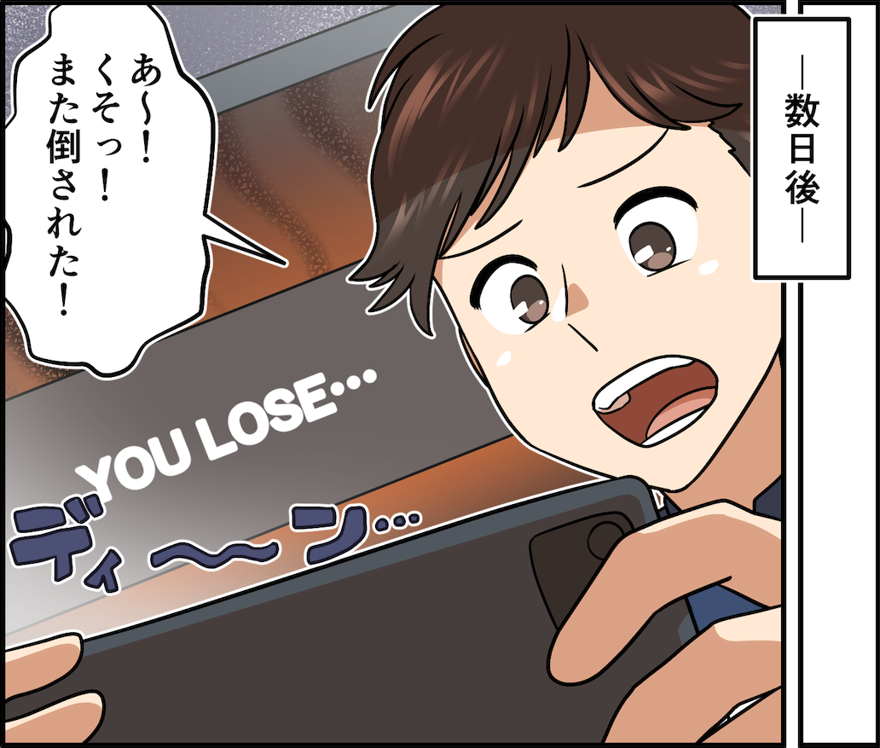
課 金 | ▏解 説▕
どうして課金したくなるの？
➊ | イベントをクリアしたい・強くなりたい
事例でも、ショウタは「最強の武器」が欲しくて課金アイテムに手を出してしまいました。
「もっと強い武器が欲しい」「早くクリアしたい」という気持ちから課金を繰り返してしまう可能性があります。
➋ | 周りも課金しているから
ゲーム仲間や友人の影響で「課金することが当たり前」と思い、課金のハードルを下げてしまう可能性があります。また、課金アイテムを手に入れることで周りに自慢できる、という側面もあります。

Slide 17
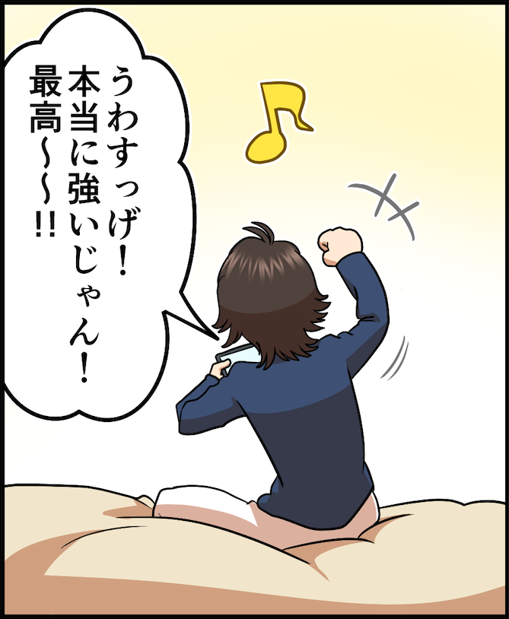
課 金 | ▏解 説▕
どうして課金したくなるの？
➌ | 承認欲求を満たしたい
オンラインゲームで自分の立場を優位に保ちたいという欲求や、仲間の中で認められたいという欲求から課金してしまうケースがあります。
➍ | 課金が少額だと、手軽に始めやすい
課金額が数百円など少額でも、「課金したらすぐに強くなった！」という成功体験から、課金を繰り返して、気づいたら高額なアイテムにも手を出してしまったというケースもあります。

Slide 18
課 金 | ▏解 説▕
どうして課金したくなるの？
➎ | ゲームサイト自体が課金したくなる仕組みを作っている
頻繁なプッシュ通知やガチャを通じた射幸心（※）の刺激により、プレイヤーが課金へと導かれる心理的要因が働くことがあります。また、「限定」「レア」など希少性のある アイテムを設定するなどにより課金したくなってしまうケースがあります。
（※）「射幸心」とは
努力や苦労をすることなく、偶然の利益や成功を得ることを期待する心理のこと。
➏ | 自覚がない場合も
「有料だと気づかなかった」「本物のお金だと思わなかった」など、自覚がないまま 課金を続けてしまう危険性があります。
また、低年齢の場合には、「魔法がかかった」「誰かからのプレゼントかと思った」と 思いこんでしまうこともあります。

Slide 19
課 金 | ▏解 説▕
どうして課金したくなるの？
その動画、信じて大丈夫？ 無意識のうちに課金に誘導されているかも
事例の「攻略チャンネル」のような動画は、一般人を装ってゲーム会社等が宣伝目的で配信している可能性もある ため、注意する必要があります。すべてをうのみにせず、次のように「疑いの目」をもつことが大切です。
動画の配信者は誰?
ステマ（※）ではない？
課金あり？
課金なし？
効果は本当？
（事例の場合は「最強」）
（※）「ステマ」とは
ステルスマーケティングのこと。消費者に特定の商品やサービスについて、宣伝と気づかれないように商品を宣伝したり、商品に関するクチコミを発信したりする行為。

Slide 20
課 金 | ▏解 説▕
保護者のカード情報が残っていることが原因で、
課金できてしまう可能性も…
未成年者の場合はクレジットカードを保有できませんが、「保護者のスマホを借りた」
「保護者のクレジットカード情報が残っていた」などで、
「試してみたら課金できてしまった」というトラブルが
起こりえます。
課金によりカード利用限度額を超えてしまう可能性や、
最悪の場合、クレジットカード会社から保護者の管理責任を問われるリスクもあるため注意が必要です。

Slide 21
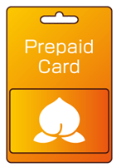
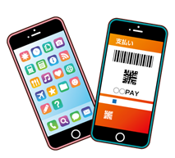
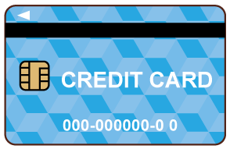
課 金 | ▏解 説▕
保護者のカード情報が残っていることが原因で、課金できてしまう可能性も…
ゲーム課金の主な方法
➊ プリペイドカード
コンビニなどで事前に 購入し、課金する。
➋ クレジットカード
クレジットカード番号などを入力して課金する。
➌ キャリア決済
スマートフォンなど携帯電話の使用料金と合算して課金する。

Slide 22
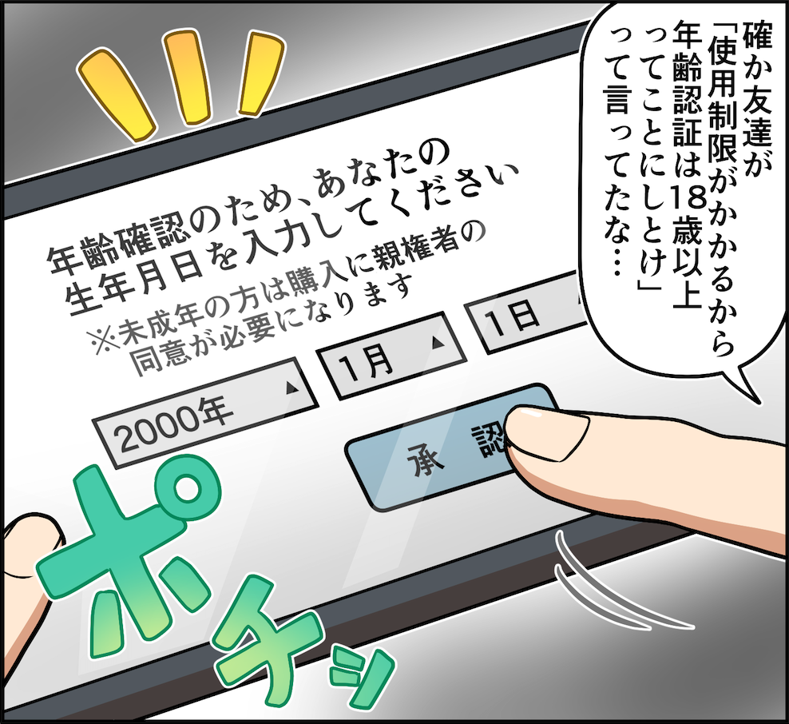
課 金 | ▏解 説▕
保護者のカード情報が残っていることが原因で、課金できてしまう可能性も…
未成年者は「契約の取消し」ができる、はずが・・・
年齢を偽って購入すると、取り消しできないかも
「あなたは18歳以上ですか？」と表示された画面。
未成年のショウタは、「どうせ、誰も気づかないだろう」と、年齢を偽って「はい」を押してしまいます。
未成年の場合、本来「未成年者取消権」により契約の 取消しが可能ですが、年齢を偽ってボタンを押して しまった場合、その後、課金（購入）の取り消しができなくなる可能性があります。

Slide 23
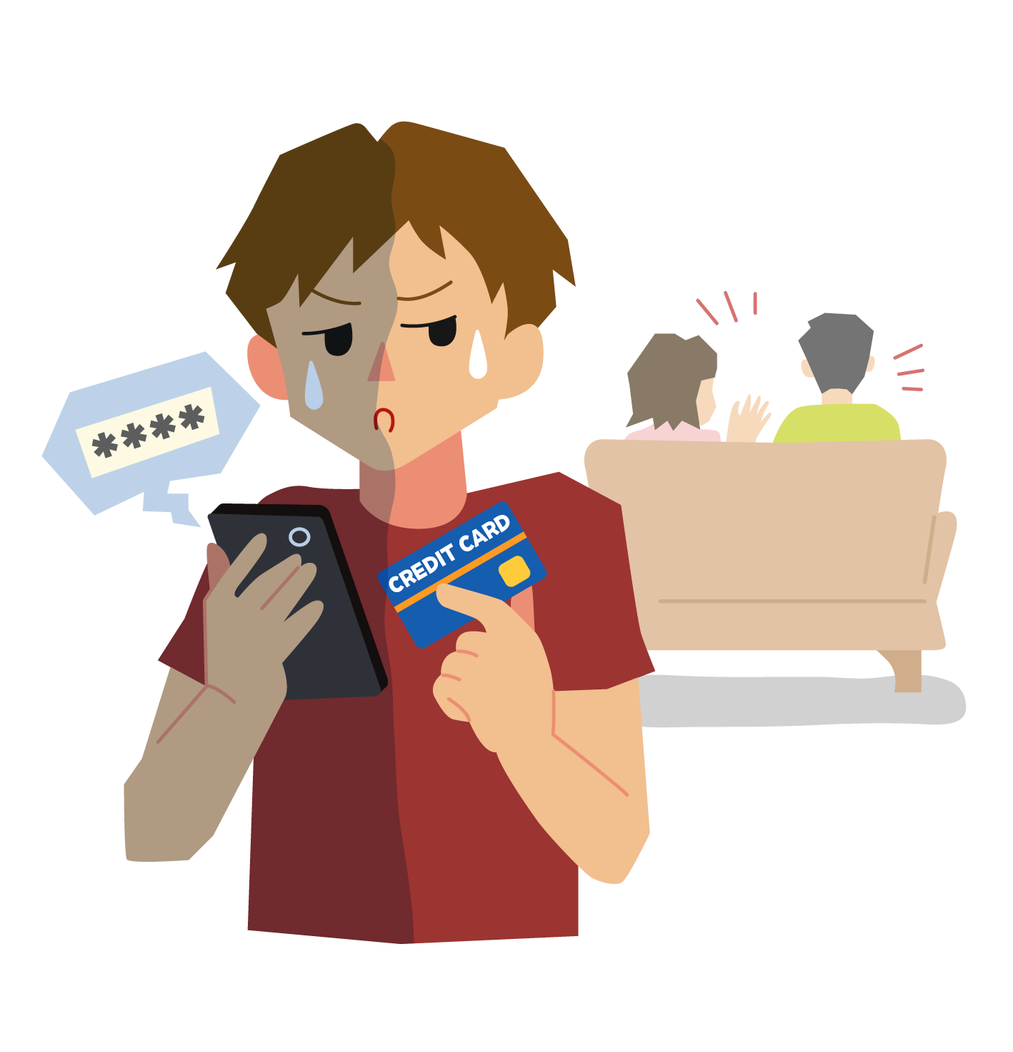
課 金 | ▏解 説▕
保護者のカード情報が残っていることが原因で、課金できてしまう可能性も…
未成年者取消権
保護者
未成年者取消権とは、民法に規定されている「契約を取り消すことができる権利」のことです。未成年は契約のルール上でも、保護者などから守られる存在となっているため、 未成年者がクレジット契約を結んだ場合などは基本的に契約を取り消すことができます。
ただし、以下の場合は取り消すことができない可能性もあります。
▏例えば、保護者のクレジットカードを使った場合・・・▕
➊
積極的に成人であるとウソをついたとき
➋
契約金額が小遣いの範囲内の金額で あったとき
➌
保護者が契約に
同意しているとき
万が一、事業者から「返金に応じられない」と回答されたとしても、
消費生活センターと連携を取りつつ情報を整理し、諦めずに交渉してみてください。

Slide 24
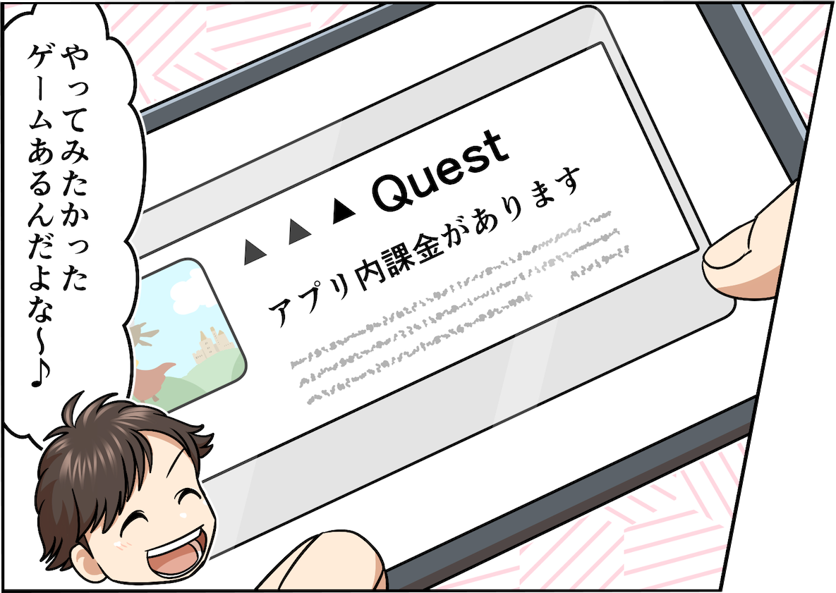
課 金 | ▏解 説▕ | 課金トラブルに遭う前に！異変に「気づく」ポイント
課金する前に気づくには
例えば、事例の主人公ショウタが課金する前に気づき、立ち止まるためには、 以下のポイントに注意をする必要があります。
➊ ゲームの インストール画面
「アプリ内課金があります」等、課金が必要なことについて表示されている可能性があります。
➋ ゲームの攻略チャンネル画面
動画の内容は信頼できるのか、課金が必要なのか等、 疑いの目をもつことで気づける可能性があります。
➌ 課金時の 年齢確認画面
年齢を偽ることの問題の 重大さに気づいて課金を やめる、または保護者に 相談することが大切です。

Slide 25
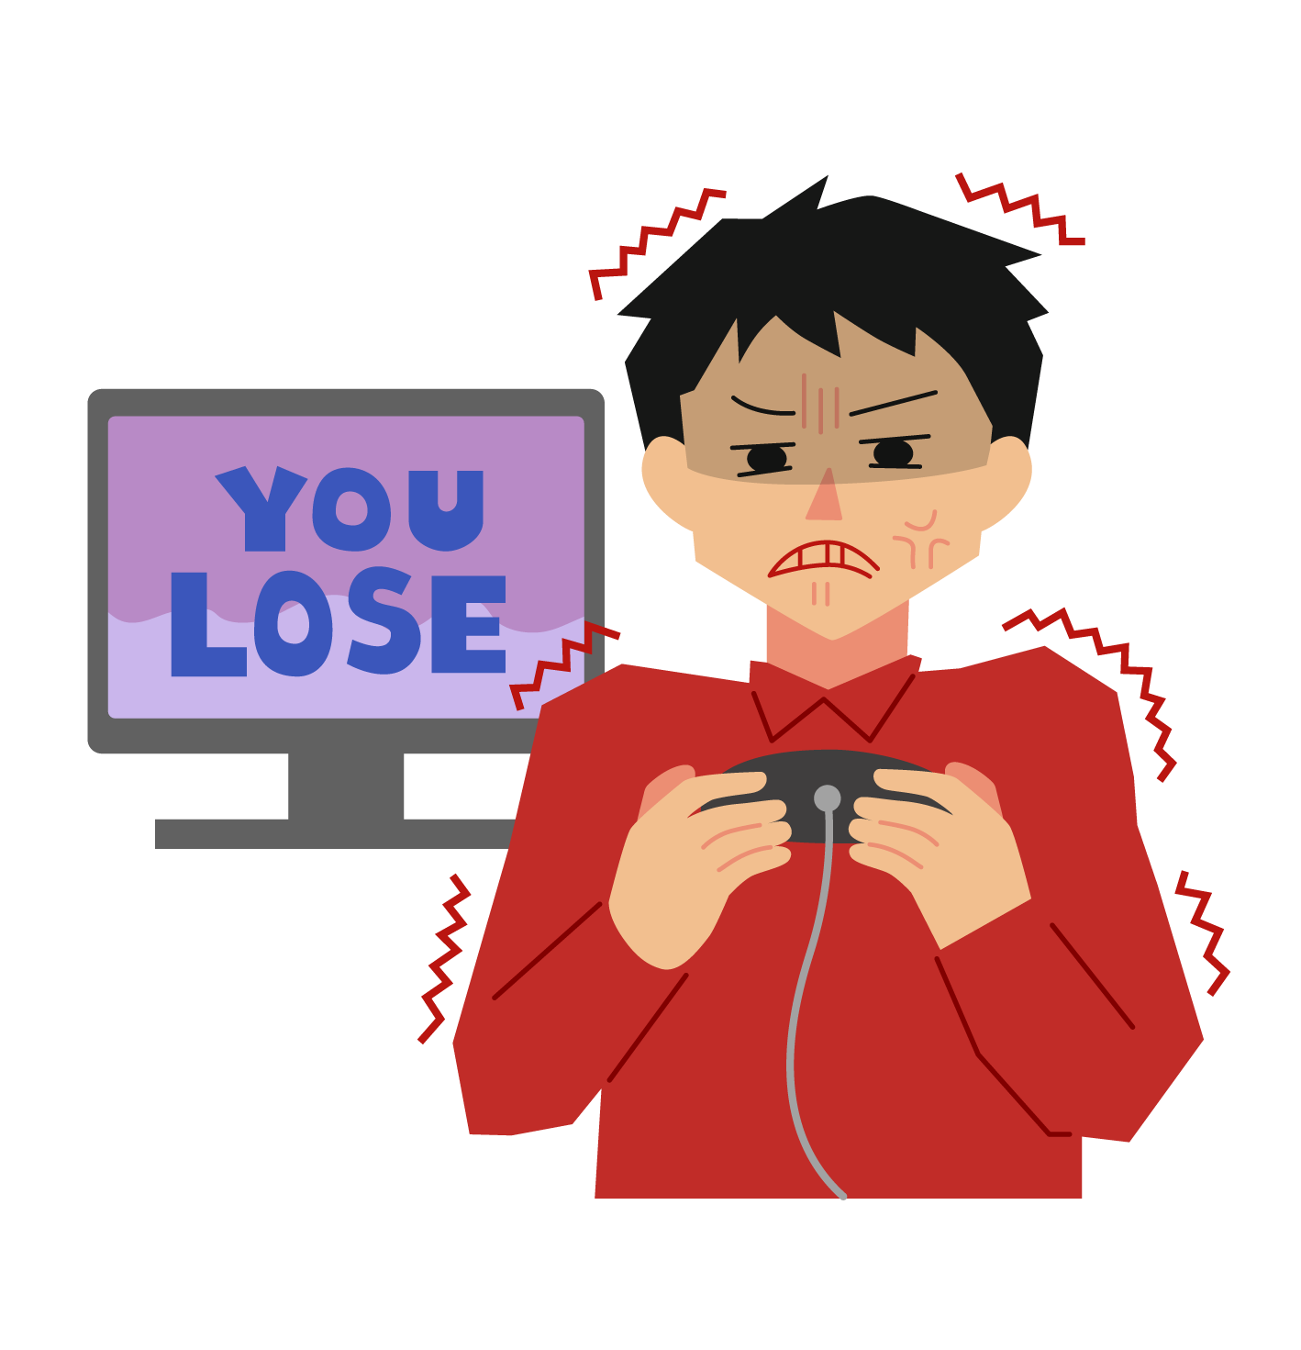
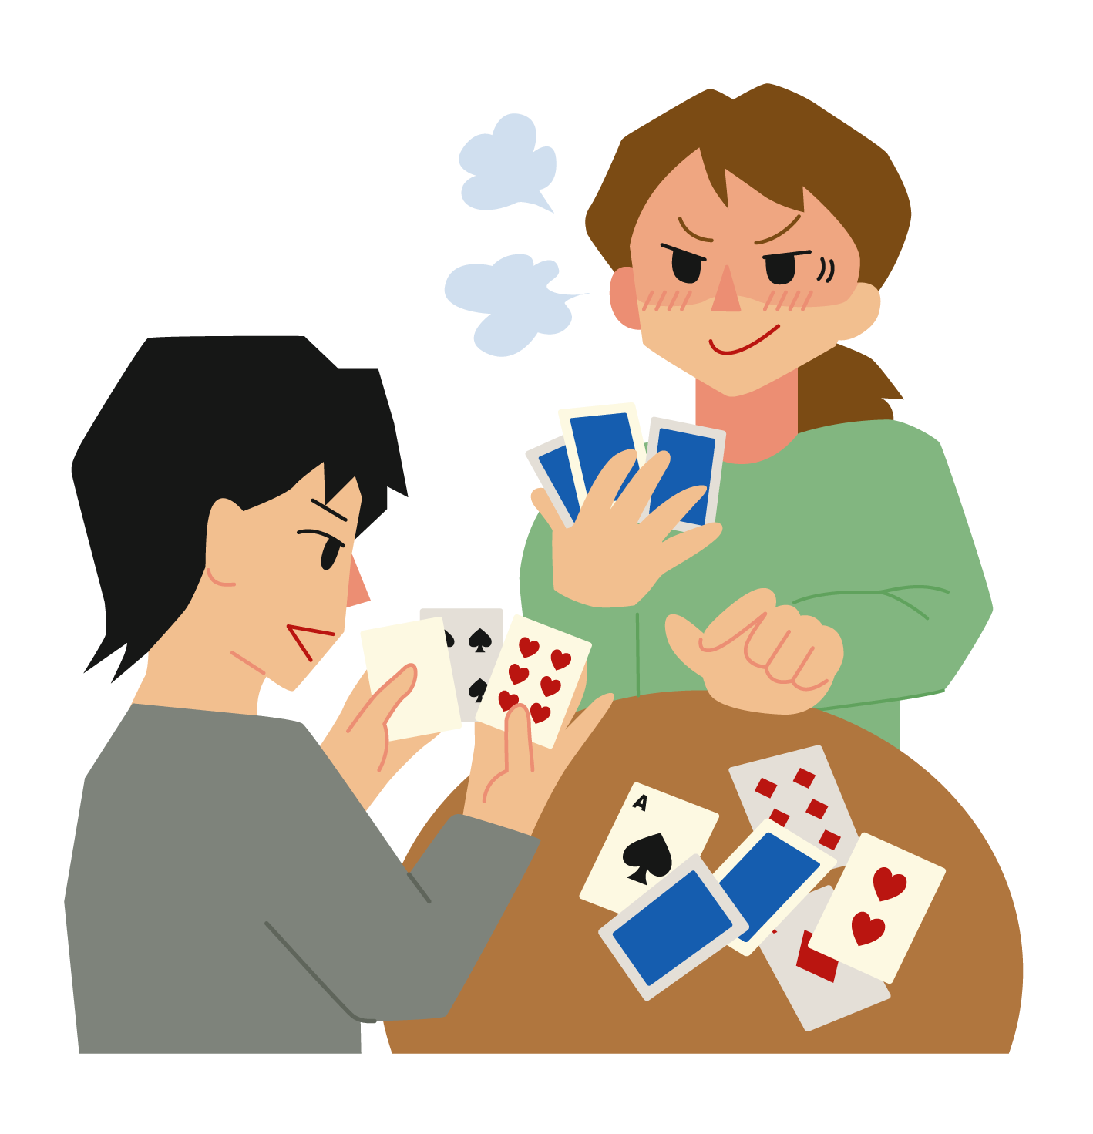
課 金 | ▏解 説▕
こんな人は要注意！
「もう一回だけ」「あともう少しで勝てる」という気持ちから、ズルズルと高額の課金に至ってしまうケースが多いようです。
課金するときは冷静に、そして慎重に考えてみましょう。
遊びであっても、 負けず嫌いな人
「賭け」が好きで、 スリルを求めがちな人
友達から誘われると 断れない人

Slide 26
課 金 | ▏解 説▕ | ほかにもある、様々な「課金トラブル」に要注意
ほかにもある、様々な「課金トラブル」
事例のようなオンラインゲーム等の課金アイテム以外にも、
次のような場面からトラブルにつながることがあるため、注意が必要です。
■ 投げ銭
リアルタイムで動画を配信する「生配信」やSNSの「ライブチャット」と呼ばれるサービスで、配信者に応援金を支払う課金機能。毎日無料でポイントがもらえ、応援する人の人気が出てきたらもらえるポイントもある。
例
スマホに制限がかかっていると思っていたので、貯まったポイントの中で利用して いるつもりだったが、課金になっていて高額請求になった
高額課金の場合には配信者が名前を呼んでくれる等の付加サービスにより、課金の 高額化・競い合いが発生
ほかの支援者たちと競い合ったがほかの支援者がサクラだった 等

Slide 27
課 金 | ▏解 説▕
ほかにもある、様々な「課金トラブル」
■ 気づかないうちに別のサイトに誘導・料金が発生
無料アプリをダウンロードした際に別のサイトに誘導されている、などといった パターン。
例
気づかないうちに別のサイトに誘導され、後から月額利用料を請求されたうえに、 さらに解約をしようとすると１ドルの解約料を請求された
「無料」とうたいながらも、無料はトライアル期間のみであった
指定サイトに登録してポイントをもらう「ポイ活」をしていたが、途中からアダルトサイトになり、連絡先がわからなく解約できなくなった
偽サイト（フィッシングサイト（※））に誘導され、案内にしたがって個人情報などを入力したらアカウントを乗っ取られてしまった 等
（※）「フィッシングサイト」とは
実在のWEBサイトなどを装った偽のサイト。アカウント・IDやパスワード、クレジットカード番号などの個人情報を入力するとだまし取られ、悪用される危険性がある。

Slide 28
ネットトラブル（課金）
若年者向け
対 策

Slide 29
課 金 | ▏対 策▕ | 課金トラブルに遭わないための対策は
保護者
不要な課金トラブルを避けるために
不要な課金トラブルを避け、楽しくオンラインゲームなどを楽しむためにも次の点に 注意しましょう。
■ 家庭でルールを決める
「ゲームの利用時間」をはじめ、「ゲームで課金する」際のルールを決めましょう。
安易にゲーム禁止とせず、家庭で決めたルールの範囲で遊ばせてもよいでしょう。
ルールを破ったときのペナルティを決めておくのも、ルールを守るうえでは大事な ことです。
例
ゲーム課金は、１カ月〇〇円まで、またはお小遣いの範囲で。
お小遣いで買える金額のプリペイドカードを買って、その金額の範囲で遊ばせる。
お小遣い帳をつけて、いつ・いくら課金したのかを保護者がわかるようにする。
ゲーム課金をする際は、保護者の許可を得る。 等

Slide 30
課 金 | ▏対 策▕
保護者
不要な課金トラブルを避けるために
■ 必ず「利用規約」の内容を確認
特に「無料」が強調された海外のゲームアプリなどの場合、「利用規約」リンクを開く と長文の英語で「無料対象はトライアル期間のみであり、その後解約の申出をしない限り正会員として自動登録され、月額費用が発生する」ことが小さく表記されていることがあります。
重要な個人情報を入力する際は、必ず「利用規約」を確認し、探しても利用規約が見つからない等の場合は、契約することはやめましょう。

Slide 31
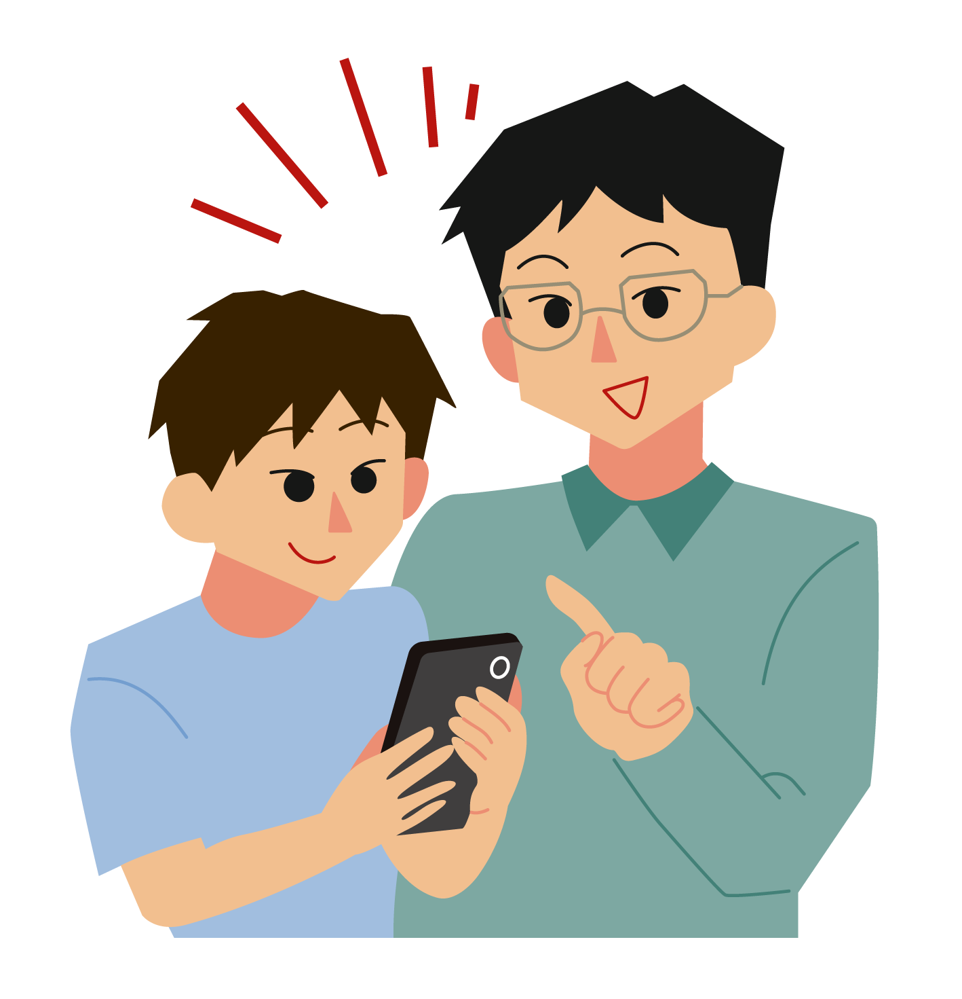
課 金 | ▏対 策▕
保護者の皆さまへ
不要な課金トラブルを避けるために
「ペアレンタルコントロール」で保護者に代わって見守り
意図せず子どもが有害サイトにアクセスしてしまうことすべてを保護者が監視 することは不可能です。
家族で安心してスマホが使えるよう、「ペアレンタルコントロール」
によって利用制限の設定を検討しましょう。
▏「ペアレンタルコントロール」でできる主なこと▕
アプリや動画などのコンテンツに対する制限
特定のアプリの使用時間に関する制限
ゲームのプレイ時間の監視
他者とのコミュニケーションの制限
ゲームソフトなどの購入の制限
購入やダウンロードに関する制限
等

Slide 32
課 金 | ▏対 策▕ | カード決済で課金する場合に保護者が気をつけること
保護者の皆さまへ
カード決済で課金する場合に保護者が気をつけること
保護者のクレジットカードで課金してしまうのは一見すると子どもの問題と思いがちですが、 実は保護者の問題でもあります。保護者は、子どもがスマートフォンを正しく使えるよう クレジットカード情報などをきちんと管理することが大切です。詳しくは以降のページをご確認ください。
➊ | クレジットカードは、子どもに自由に使わせない
➋ | パスワードは、子どもにも教えない
➌ | 子どものスマートフォンにカード情報を残していないか
➍ | カード利用明細書を見れば「異変」に気づける
➎ | ストアからの「購入完了メール」は見落とさない
➏ | キャリア決済の利用上限額を最低限に設定する
➐ | 子どもと一緒にオンラインゲームのアカウント設定をする

Slide 33
課 金 | ▏対 策▕
保護者の皆さまへ
カード決済で課金する場合に保護者が気をつけること
➊ | クレジットカードは、子どもに自由に使わせない
クレジットカードの名義人は、カードを利用するための情報をきちんと管理する等のルールがあります。名義人でない子どもが利用してしまった場合、クレジットカード 会社から管理責任を問われます。また、カードを簡単に持ち出せないよう、管理方法も工夫しましょう。
➋ | パスワードは、子どもにも教えない
クレジットカードのパスワードは、誕生日や電話番号など、子どもが簡単に推測できるようなものは避けましょう。

Slide 34
課 金 | ▏対 策▕
保護者の皆さまへ
カード決済で課金する場合に保護者が気をつけること
➌ | 子どものスマートフォンにカード情報を残していないか
子どもが利用しているスマートフォンなどに、保護者のクレジットカード情報（番号やパスワードなど)を登録していませんか。
一度登録した情報は保存されるのが一般的です。子どもに与える前に情報を削除しておきましょう。また、子どもから「このアプリを買ってほしい」と頼まれてクレジットカード情報を入力した際には、都度カード情報を消すなどしましょう。
➍ | カード利用明細書を見れば「異変」に気づける
いち早く状況を把握するためにも、カード会社から毎月送付される利用明細書は こまめに確認しましょう。

Slide 35
課 金 | ▏対 策▕
保護者の皆さまへ
カード決済で課金する場合に保護者が気をつけること
➎ | ストアからの「購入完了メール」は見落とさない
アプリストアから購入した場合は、購入完了メールが送信されます。
登録しているメールをこまめに確認しましょう。
➏ | キャリア決済の利用上限額を最低限に設定する
スマートフォン契約時はキャリア決済利用上限額が5万円にデフォルトで設定されています。
キャリア決済で高額な支払いができないよう利用上限額を再設定しましょう。
➐ | 子どもと一緒にオンラインゲームのアカウント設定をする
アカウント設定でプレイヤーの年齢設定を正しく行うことで、機能や課金の制限を することができます。

Slide 36
ネットトラブル（課金）
若年者向け
復習・実践

Slide 37
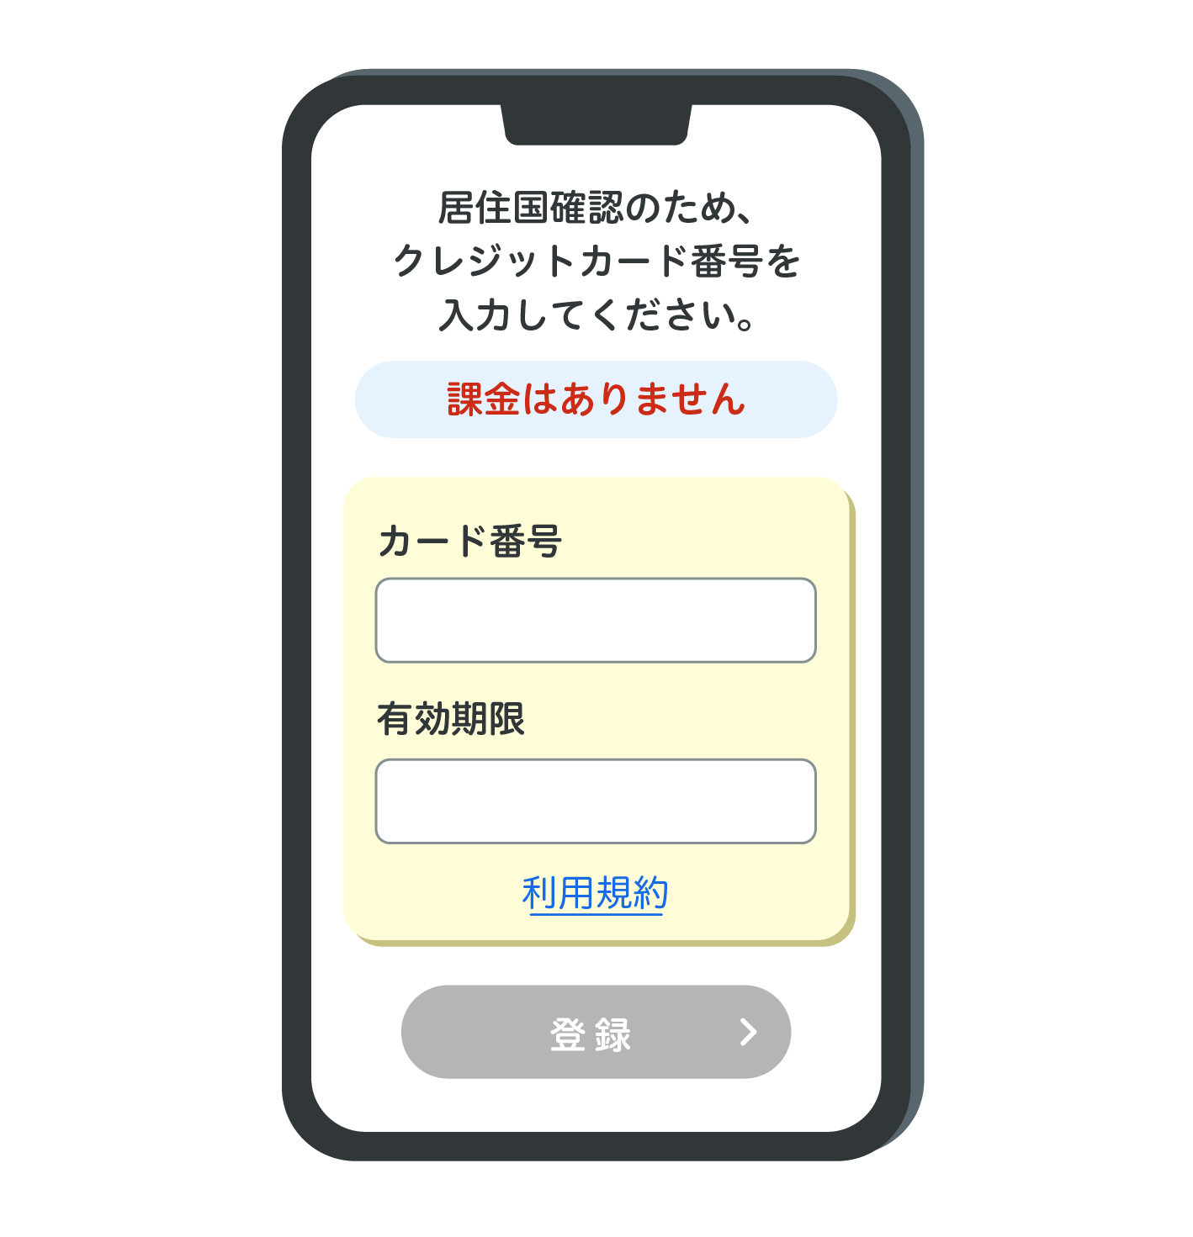
課 金 | ▏復習・実践▕ | 問１▕ クレジットカード番号の入力も求められた。どうする？
無料のゲームアプリをダウンロードしようとしたところ 以下の画面が・・・ ※あなたはクレジットカードを持っていません。

Slide 38
課 金 | ▏復習・実践▕
問1▕ | クレジットカード番号の入力も求められました。どうする？
Ⓐ
保護者のカード番号を入力する
Ⓑ
入力しない
Ⓒ
利用規約を確認する

Slide 39
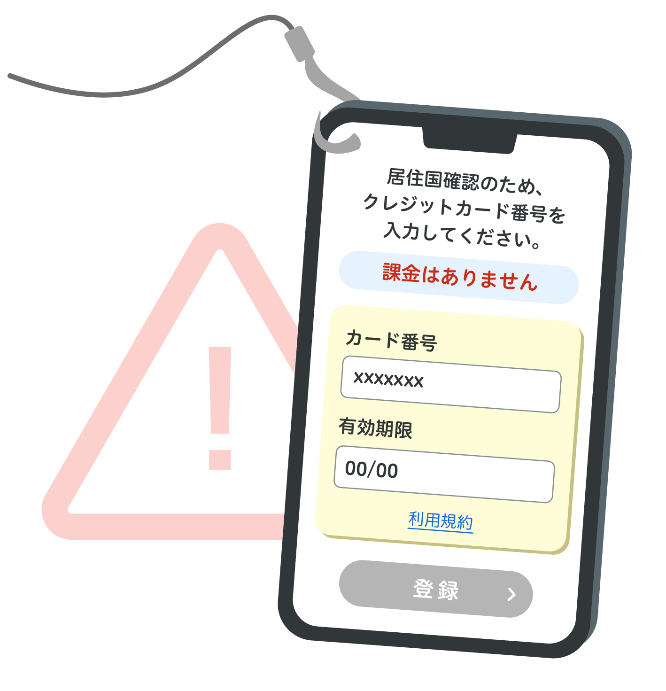
課 金 | ▏復習・実践▕
答え▕
Ⓑ
入力しない
Ⓒ
利用規約を確認する
そもそもあなたは、クレジットカードを持っていないので、クレジットカード番号の入力はできません。
また、仮にクレジットカードを持っていても、無料の ゲームアプリでクレジットカード情報の入力を求められる場合、それはフィッシング詐欺などの偽サイトである可能性があるということを意識しておく必要があります。
クレジットカード情報を入力する場合は、「利用規約」を読んで最後まで確認してから、その後のアクションを考えましょう。
Ⓐ 保護者のカード番号を入力する

Slide 40
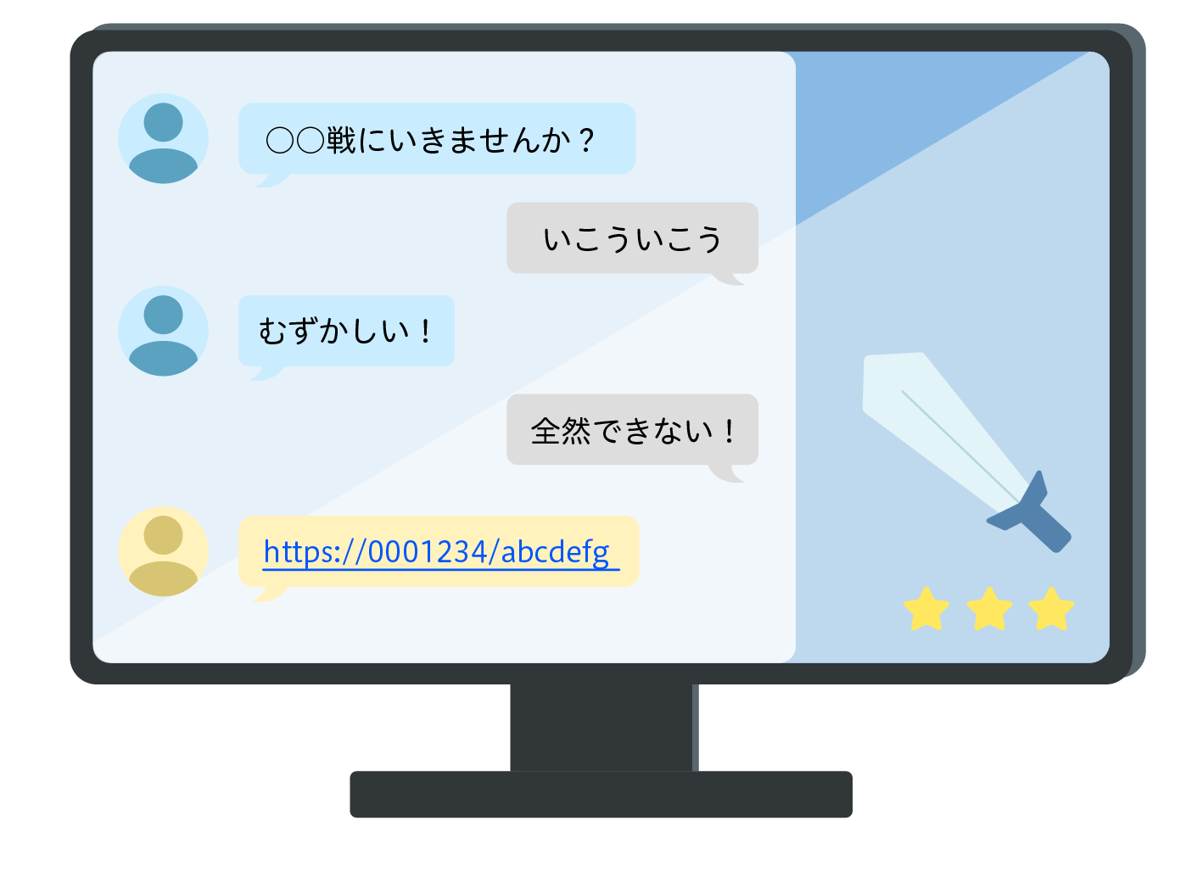
課 金 | ▏復習・実践▕ | 問２▕ ゲームチャットのURL。アクセスするとどうなる?
あなたは、オンラインゲームをプレイ中です。 ゲームチャットで、ほかのプレイヤーからURLが送られてきました。

Slide 41
課 金 | ▏復習・実践▕
問２▕ | このサイトにアクセスするとどんなことが起こるでしょうか？
Ⓐ
ゲームの攻略方法が書かれたページが開く
Ⓑ
フィッシング詐欺サイトに誘導される

Slide 42
課 金 | ▏復習・実践▕
答え▕ | も も起こりえます。
Ⓐ
Ⓑ
悪意のないプレイヤーから送られてくるURLであれば、
「 ゲームの攻略方法が書かれたページが開く」かもしれません。
しかし、知らない相手とゲーム上でチャットをするケースもあります。
悪意をもった、相手を陥れようとしているプレイヤーの場合、
「 フィッシング詐欺サイトに誘導される」かもしれません。
URLをクリックしたら、偽サイトだった。
アイテムを購入しようと個人情報を入力したら、だまし取られた（フィッシング詐欺サイトだった）。
などのトラブルに巻き込まれないために、URLなどは安易にクリックしてはいけません。
URLのスペルやドメインをチェックする、URLの無料チェックサービスを活用する など、よく確認しましょう。
Ⓐ
Ⓑ

